Slide 1
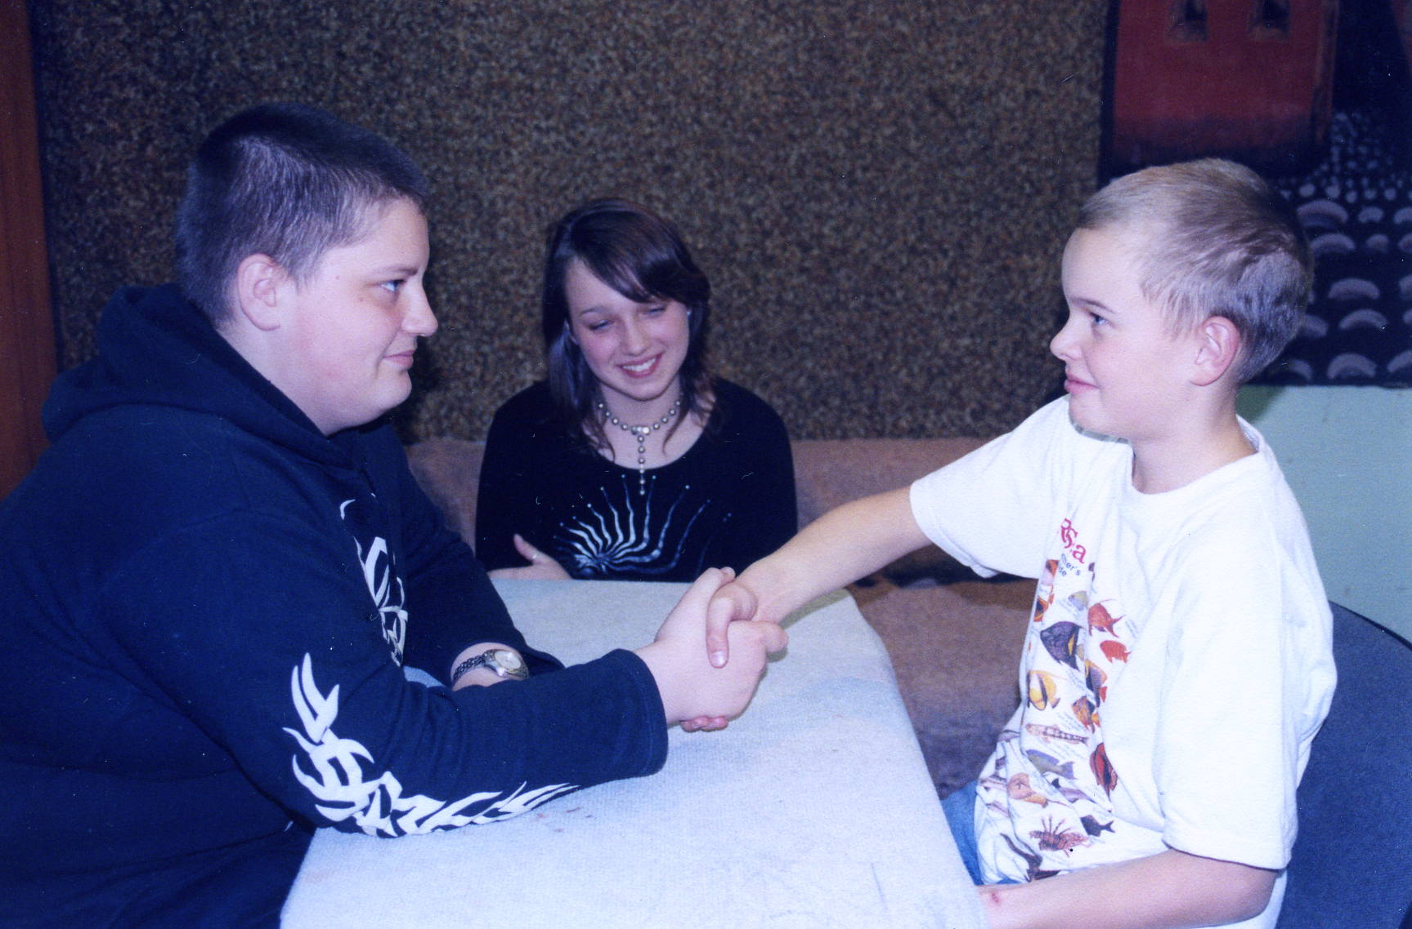
Школьные службы примирения

Slide 2
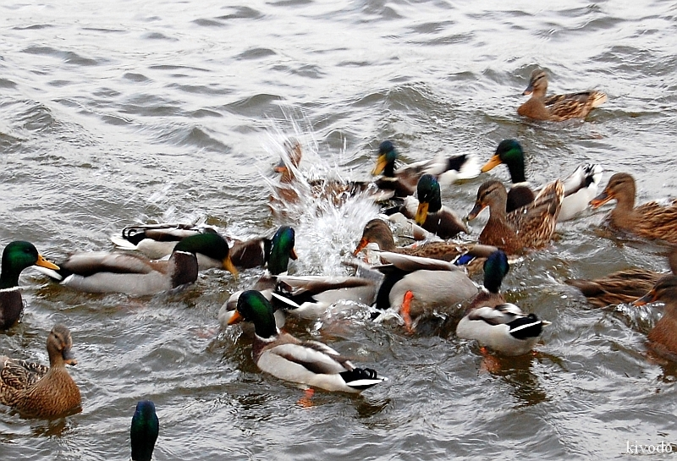

Slide 3
Последствия конфликтов травмируют душу и психику как обидчика, так и жертвы.

Slide 4
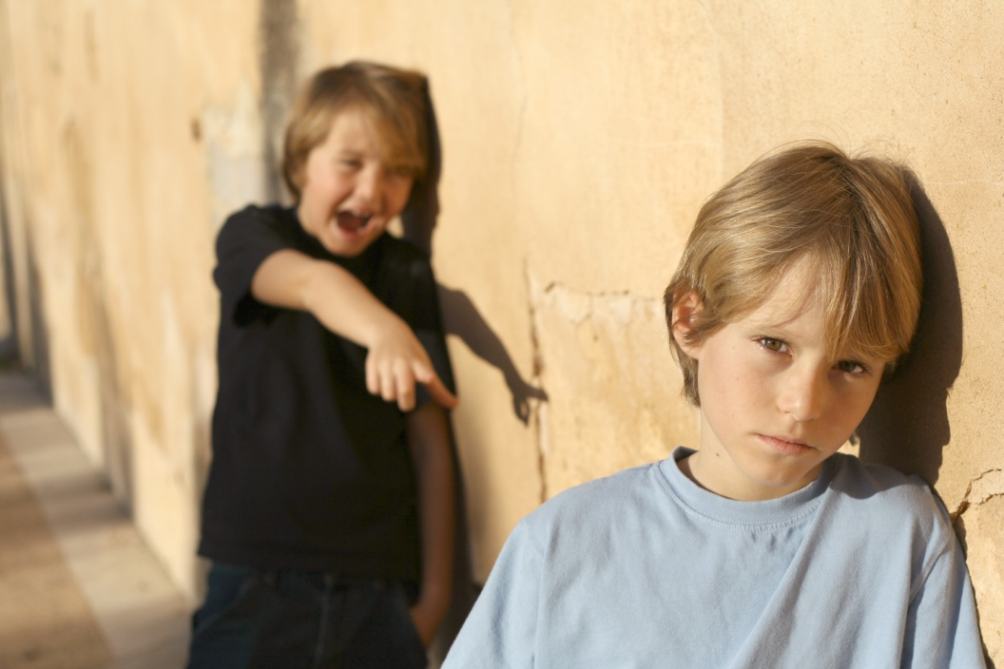
конфликт

Slide 5
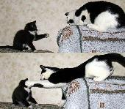
Важнейшие вопросы
для подростков
статус среди сверстников
общение
взаимоотношения с
противоположным полом
власть и влияние на других
принадлежность к группировке
в классе
опробование разных ролей и т.д.

Slide 6
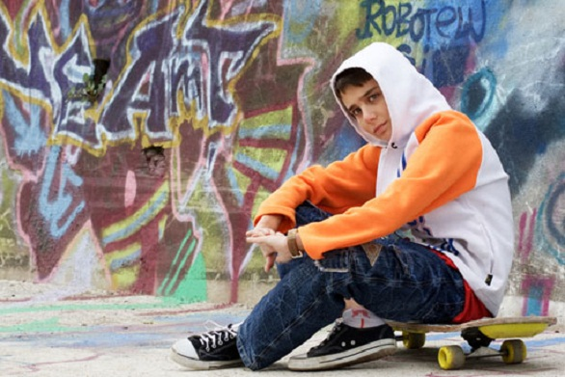

Slide 7
Способы реагирования школы на конфликты и мелкие криминальные ситуации.
Административно-карательный
Направление к психологу/соц. педагогу
«Стрелки» среди подростков
Передача в органы детского самоуправления
Замалчивание

Slide 8
Административно-карательный
вызов к директору,
вызов на педсовет,
вызов родителей
Обращение в КДНиЗП
и т.п.

Slide 10
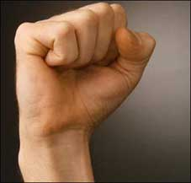
Стрелки
Попытки детей самим решить конфликты с использованием силы

Slide 11
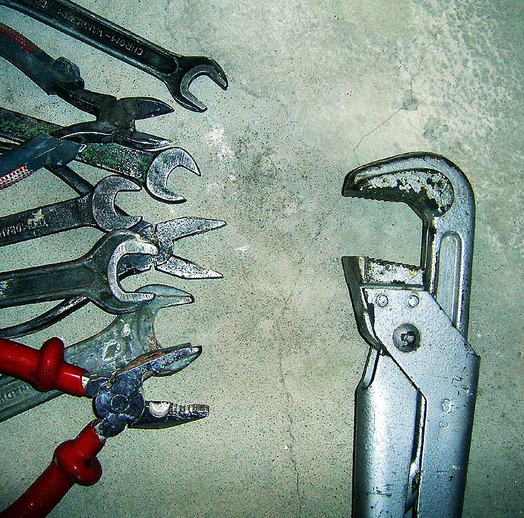
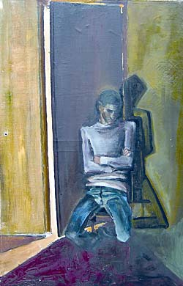
Скрытые (многолетние) конфликты
Групповое давление, отвержение, бойкот.
Замыкание в себе.

Slide 12
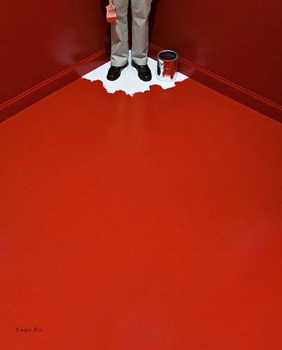
Направление к психологу
Психолог работает по запросу.
Длительная работа
Я не псих !

Slide 13
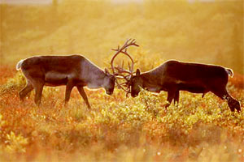
Органы школьного самоуправления

Slide 14
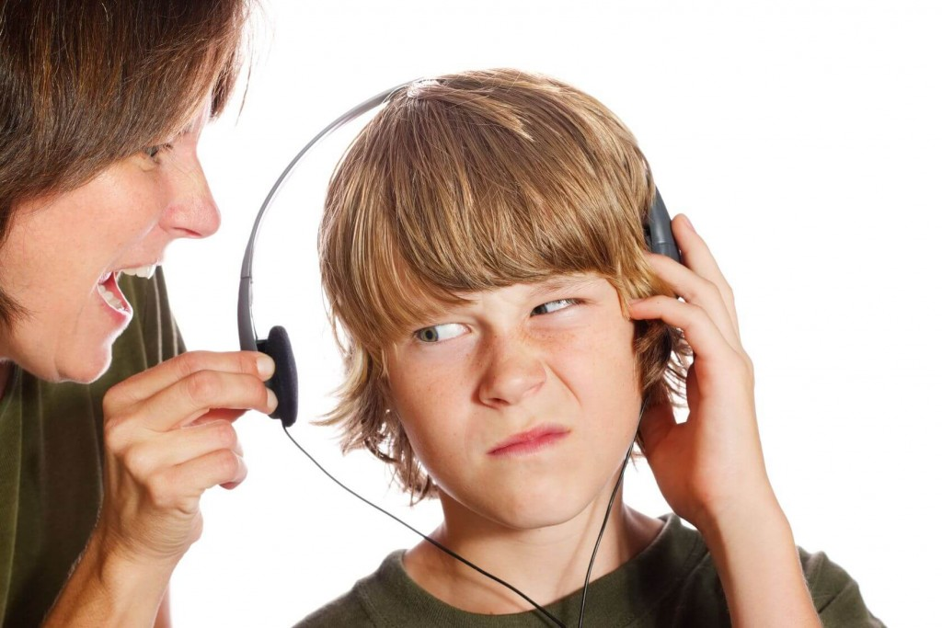
Что общего у этих способов?
Решение о способе выхода из конфликта принимают не сами участники ситуации,
а кто-то другой,
используя при этом:
власть (взрослые),
физическую силу (дети на «стрелках»),
психологическое давление

Slide 15
Решение конфликта заменяется
«принуждением к миру» и угрозой наказания за невыполнение требований.
Дети не учатся способам решения конфликтов, ответственности, поскольку решение за них находят взрослые

Slide 16
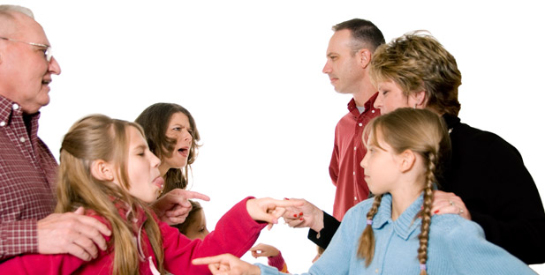
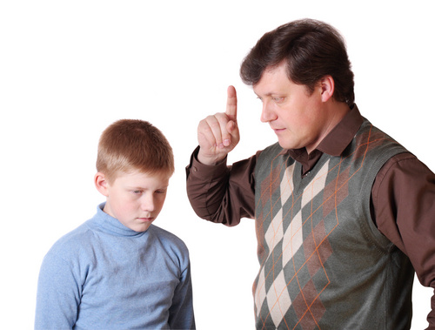

Slide 17
Мы предлагаем для работы с конфликтами использовать восстановительную медиацию

Slide 18
Медиация – это встреча людей за СТОЛОМ ПЕРЕГОВОРОВ, где они смогут сами:
Понять друг друга
Обсудить последствия конфликта и избавиться от негативных эмоций;
Найти устраивающее всех решения;
Обсудить, как избежать повторения конфликта в будущем.
Принять ответственность за исправление причиненного вреда

Slide 20
Ведущий примирительной встречи (медиатор)
Поддерживает участников
Организует конструктивный диалог
Не судит, не защищает, не поучает, не жалеет
Способствует тому, чтобы обидчик возместил причиненный вред.

Slide 21
Ответственность в восстановительной медиации понимается не как наказание, а как понимание обидчиком чувств потерпевшего, последствий, к котором привело правонарушение, а затем заглаживание причиненного вреда самим обидчиком.
Поэтому ведущий поддерживает ответственное поведение сторон конфликта.

Slide 22
Конфликт должен быть решен его непосредственными участниками, поскольку только они смогут найти лучшее решение. И если они приняли на себя ответственность за решение, то наверняка его выполнят и больше не попадут в подобную ситуацию.

Slide 23
Медиаторами в школах становятся не только взрослые, но и подростки, поскольку у них наиболее тесный контакт со сверстниками.
Взрослым подростки часто не доверяют или боятся прослыть «стукачами».

Slide 24
Медиатор организует примирительную встречу только при добровольном участии обеих сторон и в интересах сторон.
Для этого он предварительно встречается с
каждым из участников
отдельно.

Slide 25
Служба стремится, чтобы максимальное количество ситуаций решались на программах примирения.
Чтобы сторонам конфликта в первую очередь была предложено самим найти решение ситуации

